Slide 1

模块3 接口测试执行
任务3.1.7 数据驱动

Slide 2
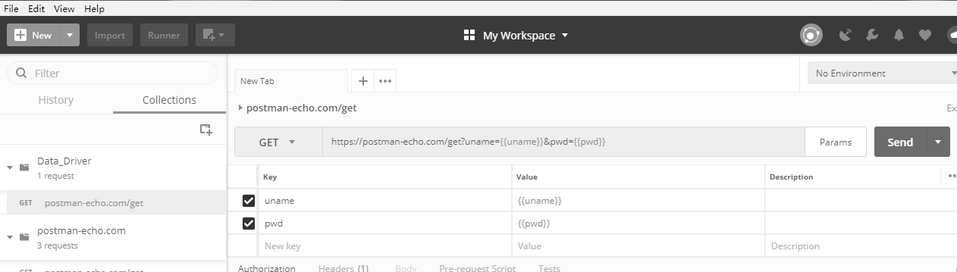
数据驱动
（1）数据文件&测试集准备。
① 数据文件：
文件名称：data.json；
文件类型：application/json；
json数据内容：
[{"uname": "test00001",
"pwd": "111111"},
{"uname": "test00002",
"pwd": "222222"},
{"uname": "test00003",
"pwd": "333333"}]
② 测试集如图4-3-1-56所示。
测试集名称：Data_Driver；
请求URL：https://postman-echo.com/get?uname={{uname}}&pwd={{pwd}}；
请求方式：GET；
传递参数：uname，pwd。
图4-3-1-56

Slide 3
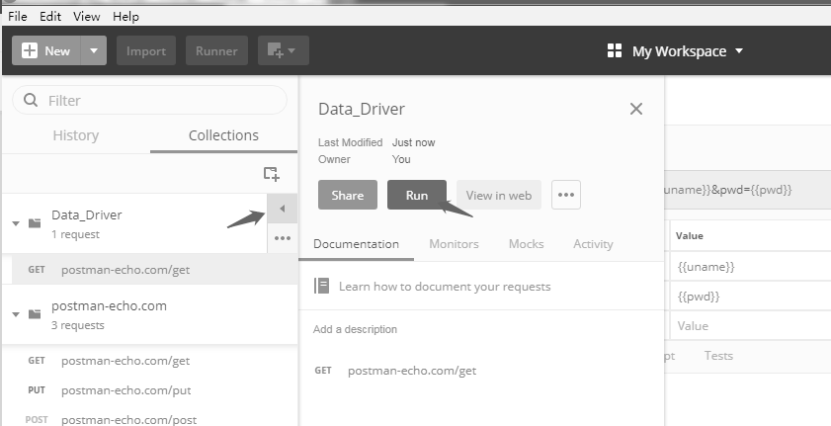
数据驱动
（2）对测试集执行Run操作，如图4-3-1-57所示。
图4-3-1-57

Slide 4
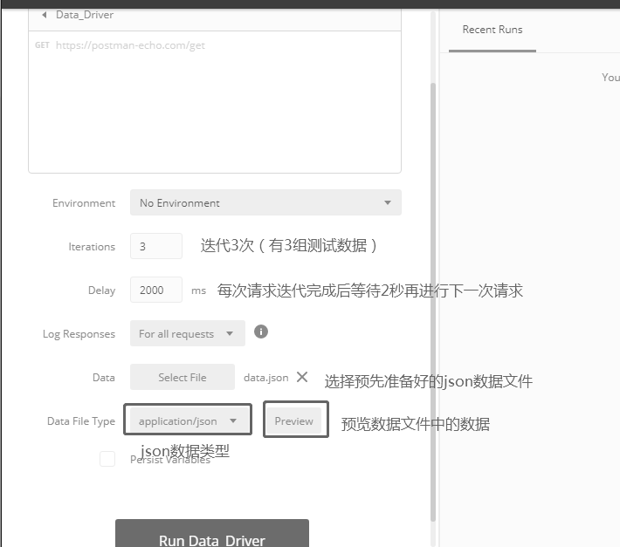
数据驱动
（3）配置Collection Runner选项，如图4-3-1-58所示。
在正式执行测试之前，可单击Collection Runner界面上Preview按钮，预览检查所导入的data.json数据是否按照预期配置进行迭代。
图4-3-1-58

Slide 5
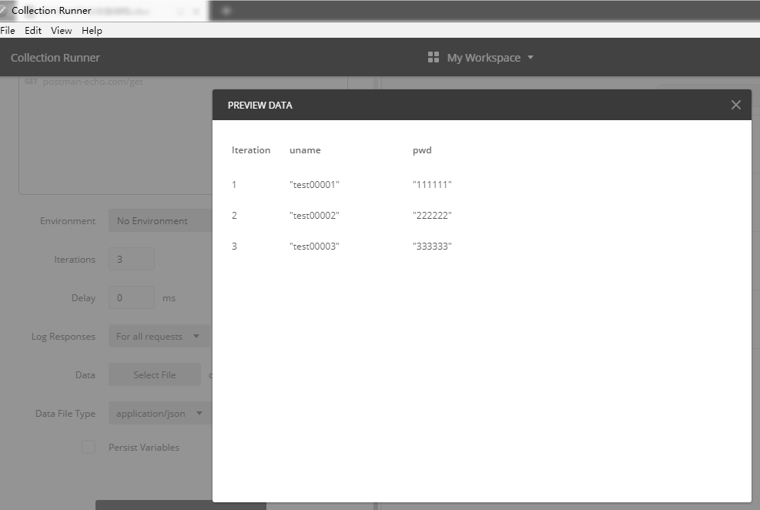
数据驱动
若符合预期，则开始执行；若与预期不符合，则需要重新修改配置或者排查所导入data.json数据的
正确性，完全无误后再执行，如图4-3-1-59所示。
图4-3-1-59

Slide 6
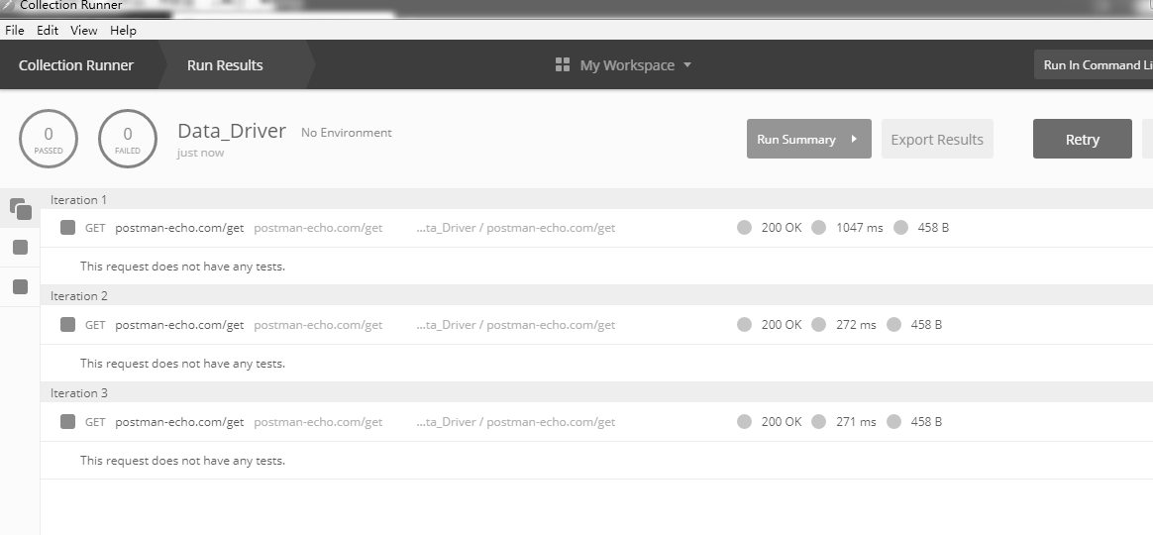
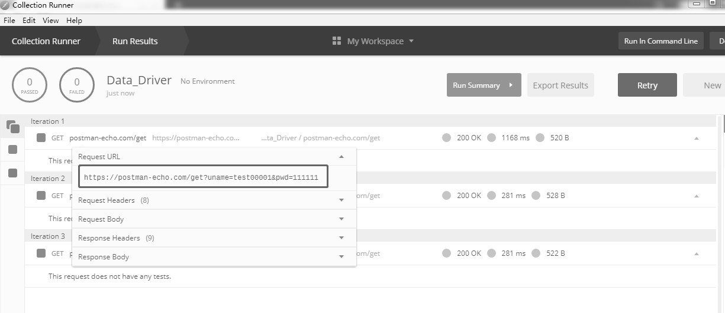
数据驱动
（4）正式执行数据驱动测试，检查执行效果，如图4-3-1-60和图4-3-1-61所示。
图4-3-1-60 图4-3-1-61

Slide 7
感谢观看

